Slide 1


ROTA NCX
Kraftspannfutter mit Backenschnellwechsel

Slide 2














Produktübersicht
Greifsysteme
Spanntechnik
Spannbacken
Stationäre
Spannsysteme
Drehfutter
Werkzeughalter
Systeme
Hydro-
Dehnspanntechnik
Handspannfutter
Kraftspannfutter mit Backenschnell-wechselsystem
Kraftspann-futter mit
Durchgangs-bohrung
Kraftspann-futter ohne
Durchgangs-bohrung
Pneumatische
Vorderend-futter
Lünetten
Schnellwechsel-systeme
Kunden-spezifische Lösungen

Slide 3
Ausgangssituation
Varianten
Globaler
Wettbewerb
Zeit
Zeit
Nachfrage
Zeit
Flexibilität und Rüstzeitoptimierung
heute
zukünftig

Slide 4



Rüstkostenreduzierung durch Backenschnellwechsel
 | Fall 1 | Fall 2
Anzahl Backenwechsel pro Tag | 2 | 5
Zeit pro Backenwechsel ohne SCHUNK Backenschnellwechselsystem [min] | 20 | 5
Zeit pro Backenwechsel mit SCHUNK Backenschnellwechselsystem [min] | 5 | 2
Maschinenstundensatz [€] | 80
Anzahl Schichten | 2
Arbeitstage pro Jahr | 260
Rüstkostenreduzierung
Zeiteinsparung pro Backenwechsel [min] | 15 | 3
Jährliches Einsparpotenzial [€] | 10.400 | 5.187
ROI
Rechner

Slide 5

ROTA Übersicht
Kraftspannfutter mit Backenschnellwechselsystem
ROTA THW plus
ROTA THW vario
ROTA NCX

Slide 6
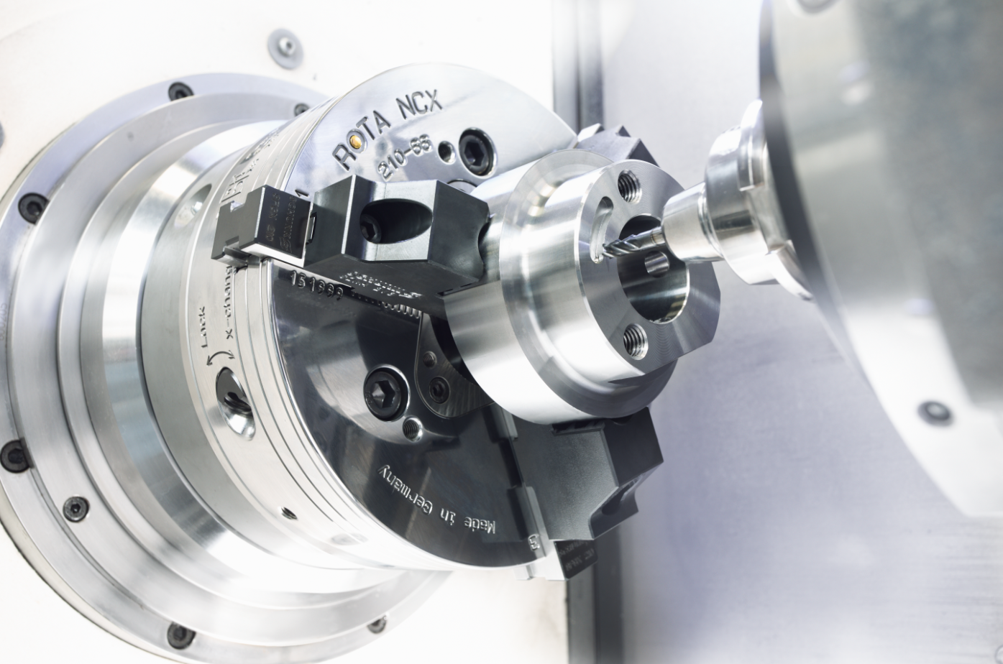
ROTA NCX
Anwendungsbeispiel
Spannmittel:
ROTA NCX 210 mit Krallenbacken.
Merkmale/Anwendung:
Schnelles Umrüsten auf geänderten Durchmesser bei Folgeserie, bzw. Einzelteile.

Slide 7
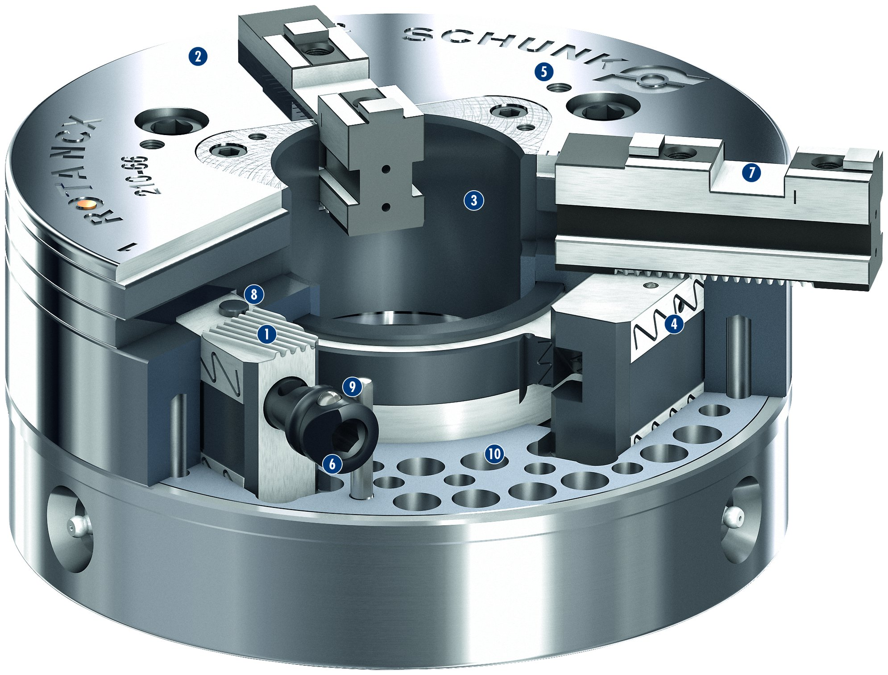
ROTA NCX
1
Keilstangenantrieb
Gehärteter und extrem steifer Grundkörper
Große Durchgangsbohrung
Optimiertes Schmiersystem
Befestigungsgewinde
Backenschnellwechselsystem
Standard-Backenschnittstelle
Verrieglungsmechanismus mit Backenanwesenheitskontrolle
Zuverlässige Backenverrieglung
Gewichtsoptimiertes Design
2
5
2
7
3
3
4
5
8
6
1
4
7
9
8
6
10
9
10

Slide 8
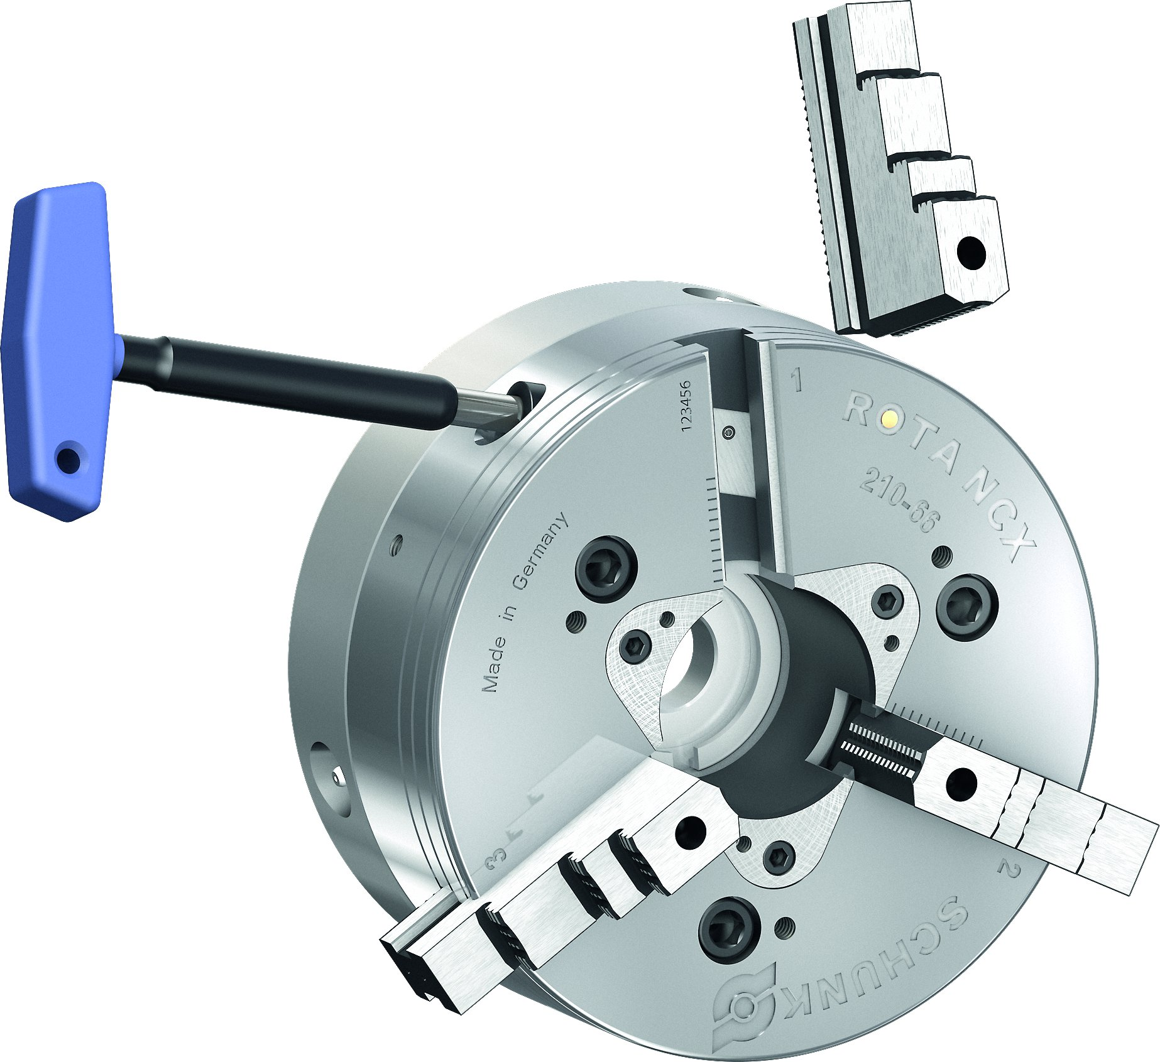
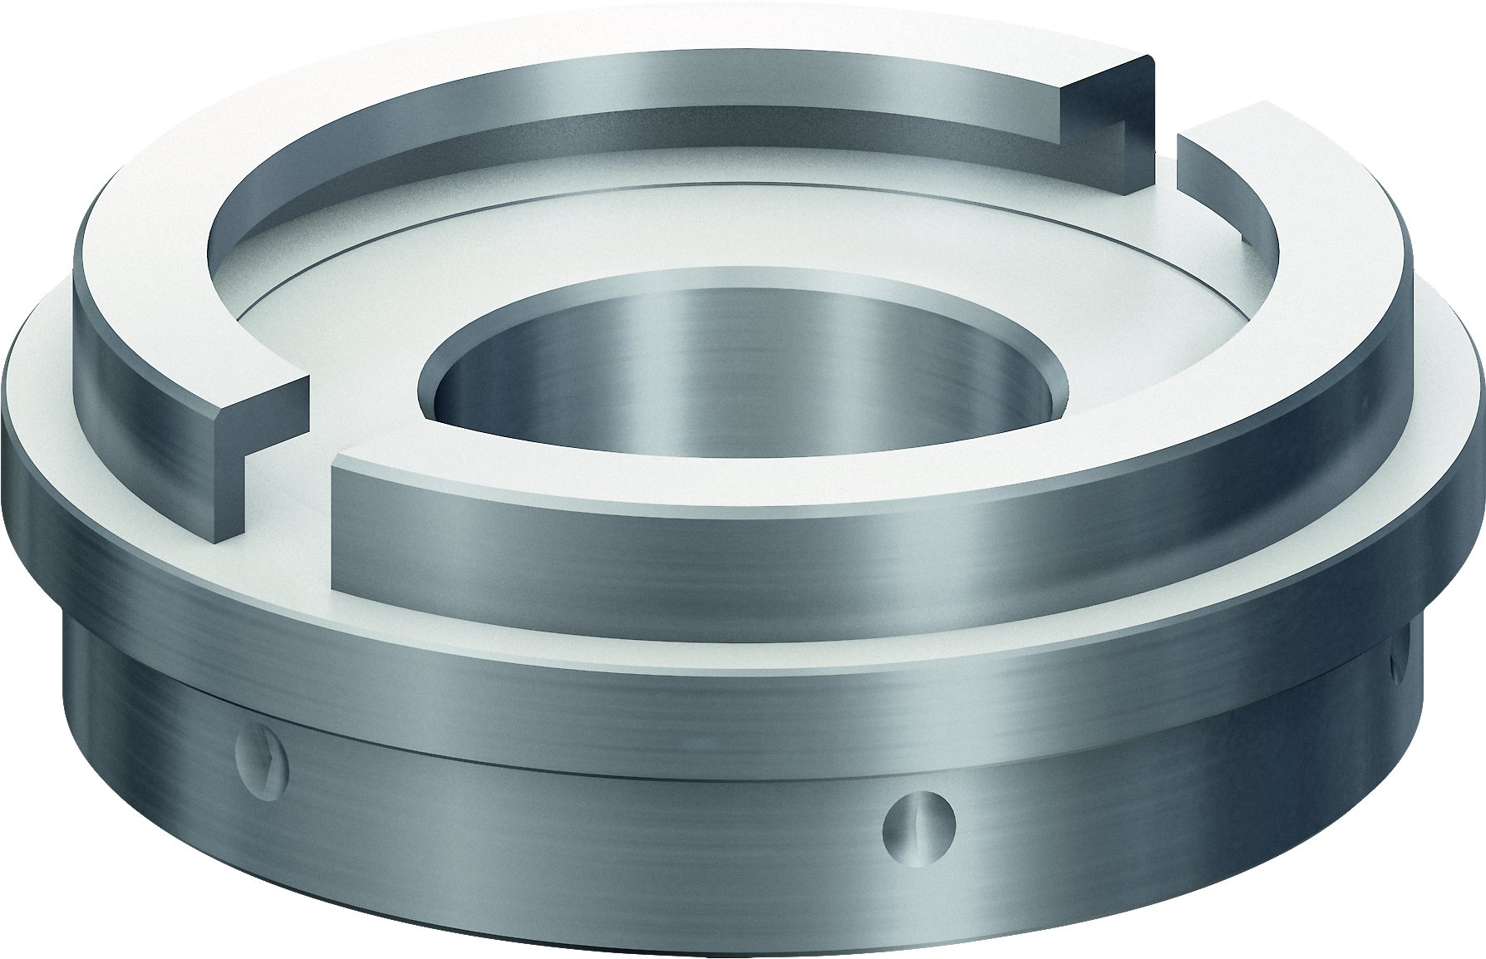
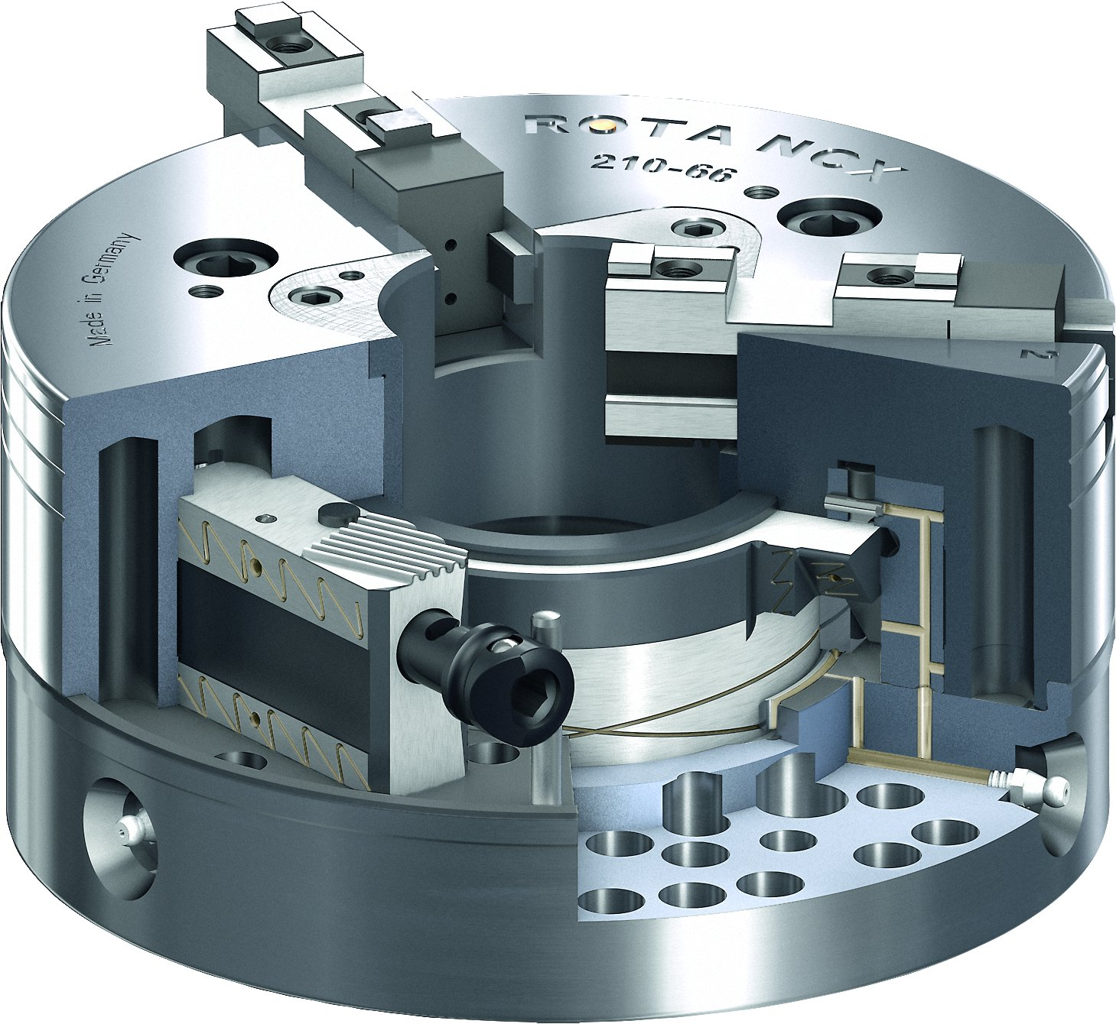
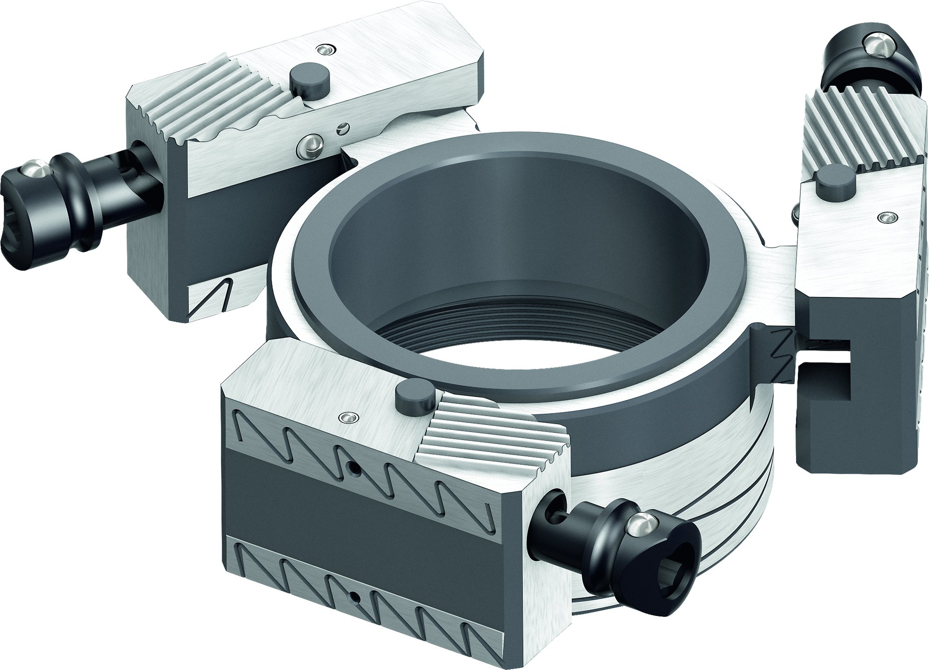
ROTA NCX
Höchste Flexibilität - Zugbüchsenrohling
Kompatibilität Kitagawa BB
Schneller Backenwechsel
Hohe Wechselwiederholgenauigkeit nach einem Backenwechsel
Optimiertes Schmiersystem

Slide 9
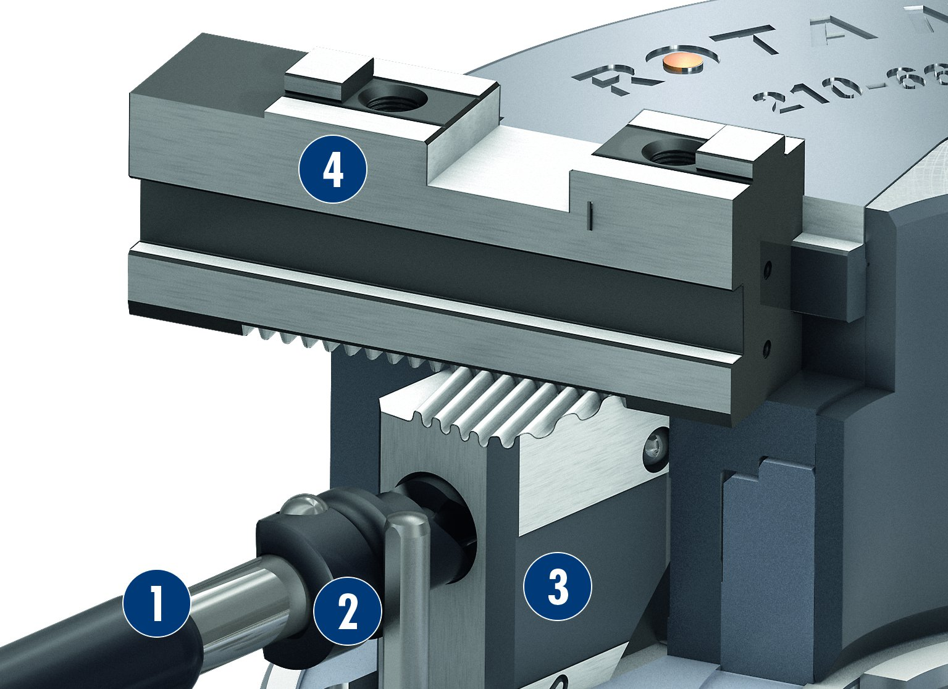
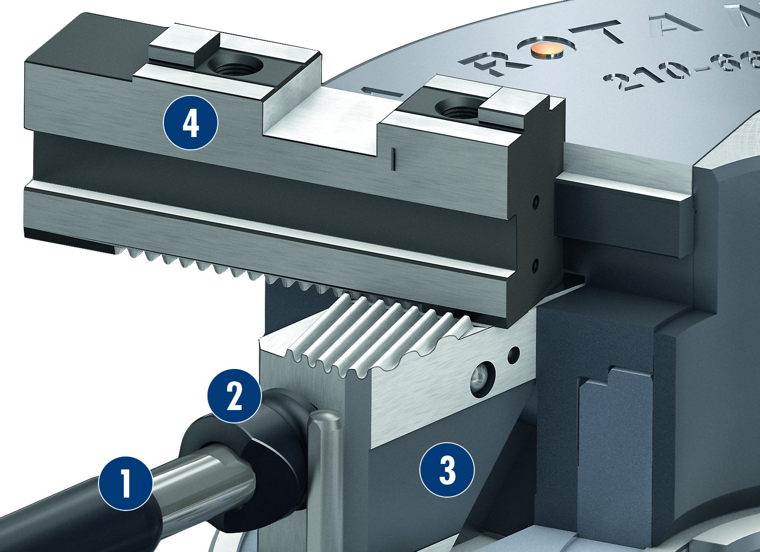
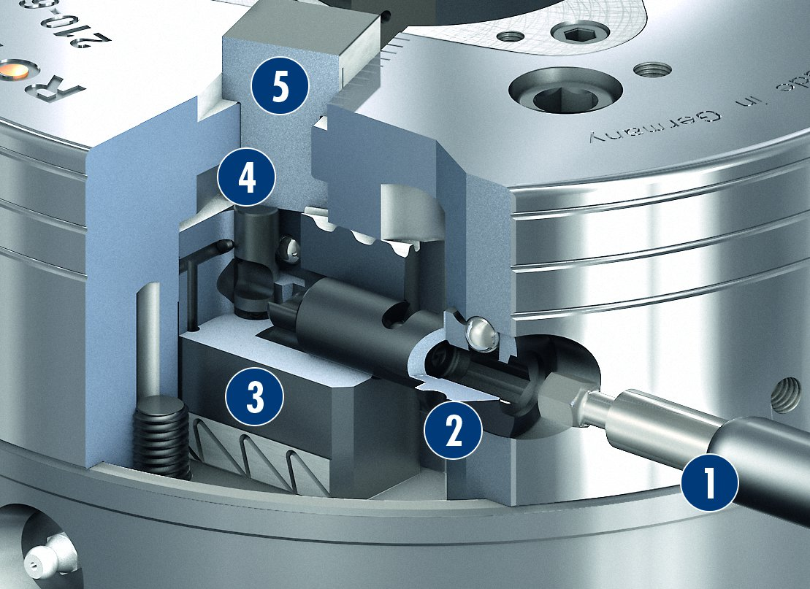
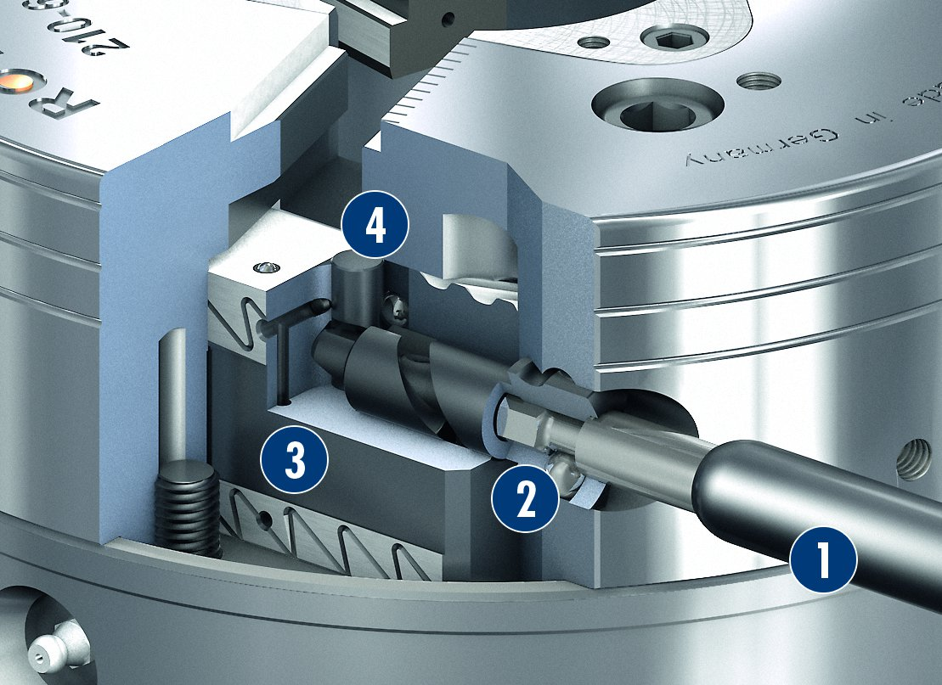
ROTA NCX
Korrekte Backenposition
Inkorrekte Backenposition
1
Ausklinkschlüssel
Ausklinkbolzen
Keilstange
Grundbacke
1
Ausklinkschlüssel
Ausklinkbolzen
Keilstange
Grundbacke
2
2
4
3
4
3
4
2
4
1
2
3
1
3
Keilstange in Arbeitsstellung
Keilstange in Wechselstellung
1
Ausklinkschlüssel
Ausklinkbolzen
Keilstange
Abfragestift
Grundbacke
5
1
Ausklinkschlüssel
Ausklinkbolzen
Keilstange
Abfragestift
4
2
4
2
3
3
3
3
2
4
2
1
1
4
5

Slide 10
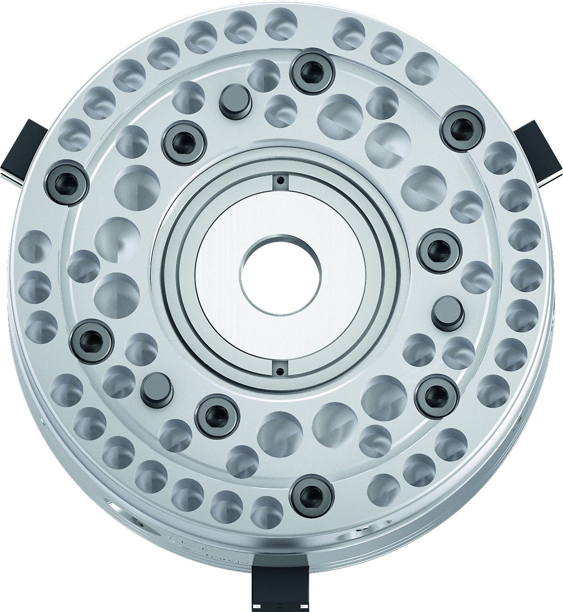
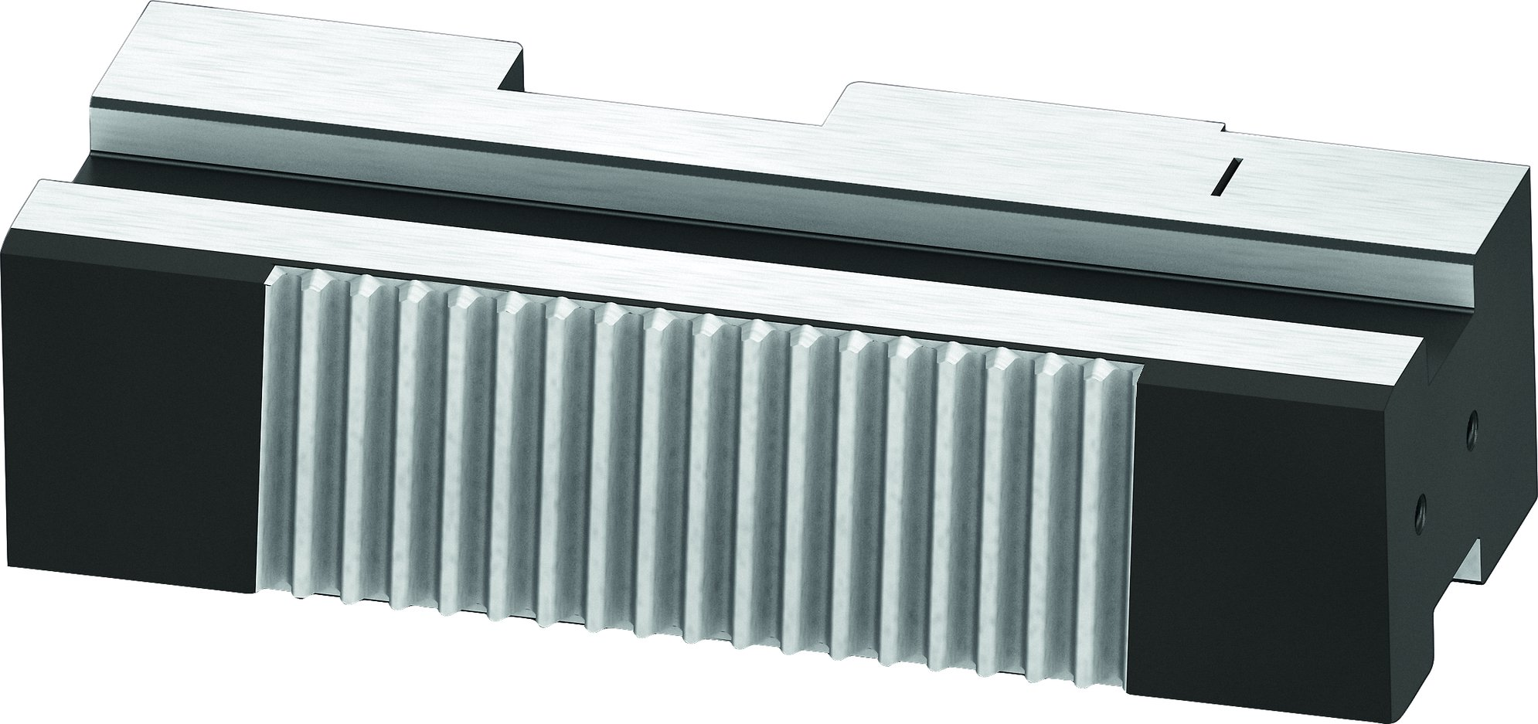
ROTA NCX
Gewichtserleichtertes Spannfutter
Schräg verzahnte Grundbacken SFGX

Slide 11
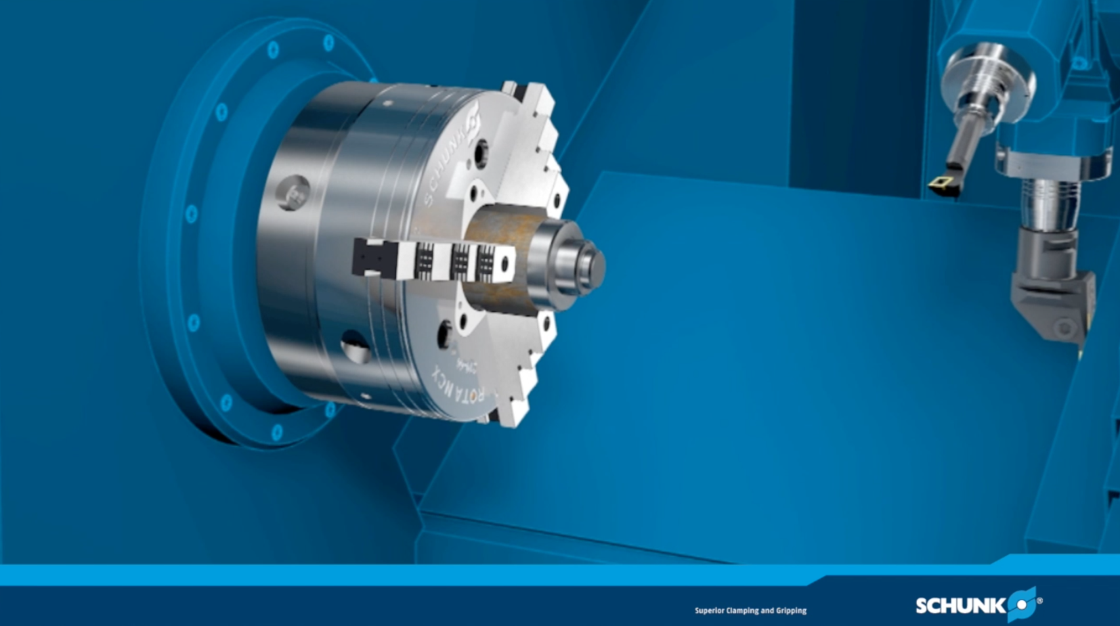
ROTA NCX

Slide 12
Baureihen ROTA NCX
Technische Daten | Max. Drehzahl [min⁻¹] | Max. Spannkraft [kN] | Max. Betätigungs-kraft [kN] | Hub/Backe [mm] | Futter-bohrung [mm] | Kolbenhub [mm]
ROTA NCX 165-53 | 6000 | 50 | 33 | 3 | 53 | 13
ROTA NCX 210-66 | 5000 | 80 | 45 | 4.2 | 66 | 18
ROTA NCX 260-81 | 4500 | 128 | 68 | 5 | 81 | 21
ROTA NCX 315-106 | 3500 | 155 | 88 | 6.3 | 106 | 25

Slide 13



SCHUNK Dienstleistungen
Engineering
Auslegung von werkstückspezifischen Spannlösungen
Entwicklung von Sonderlösungen zusammen mit Kunden
FEM Analysen bei kritischen Bauteilen
Versuchswesen
Dauerversuche mit allen Neuentwicklungen
Verschleißuntersuchungen
Feldversuche mit Technologiepartnern
Service
Inbetriebnahme von Kundenlösungen
Inspektion und Wartung
Instandsetzung

